Slide 1
Сценарий спортивного досуга в средней группе "В гости к Мишке" Подготовила воспитатель МДОУ № 6 Губарева А.А.

Slide 2
Цель: 1. Развивать основные физические качества детей (скорость, координацию движений, ловкость, выносливость) 2. Воспитывать целеустремленность, настойчивость, чувство сплоченности; 3. Доставить чувство радости. Задачи: - образовательная: учить ходить змейкой, ползать на четвереньках, ходить на повышенной опоре сохраняя равновесие - оздоровительная: развивать мышечную силу и координационные способности, снимать эмоциональное напряжение, содействовать расслабление всех дыхательных и других мышц организма; - воспитательная: формировать умение выполнять движения осознанно, быстро, ловко, красиво. Воспитывать дружелюбие, организованность.

Slide 3
-знакомить с овощами. - вызвать эмоциональный отклик -обогащать активный игровой опыт детей разнообразием игр, -закреплять навыки безопасного поведения в играх, (не толкать товарища). -формировать представление о здоровье, его ценности, и способах укрепления. -использовать ритмические упражнения под музыку.
Подготовка: зал украшен шариками, листиками, в стороне стоит домик для мишки. Предшествующая работа: разучить ритмическую гимнастику. Инвентарь: домик, ребристая доска,3 кегли, 1 малая гимнастическая скамейка, 2 дуги., магнитофон, 3 игрушки (медведь, заяц и ёжик) овощи (морковь, капуста),яблоки, грибы, шишки, обручи 4 шт., угощение для детей Участники: дети средней группы, воспитатель в роли медведя.

Slide 4
Ход развлечения:
ВЕДУЩИЙ: Очень рада видеть вас, Здравствуйте ребятки. Я надеюсь, все здоровы? Всё у вас в порядке? К нам из леса, из тумана прилетела телеграмма: «Очень скучно мне в лесу, в гости вас к себе зову. Мишка» В лес пойти все вместе можем и медведю мы поможем! И в осеннем мы лесу развеем Мишкину тоску! Дорога длинная нас ждёт через болото и ручей, между ёлок и берёз.

Slide 5
I. «Лесная дорога» Ходьба по ребристой доске. Ходьба «змейкой» между предметами. Ходьба по гимнастической скамейке. Пролезание под дугу. Ходьба с перешагиванием через предметы. Лёгкий бег с переходом на ходьбу.

Slide 6
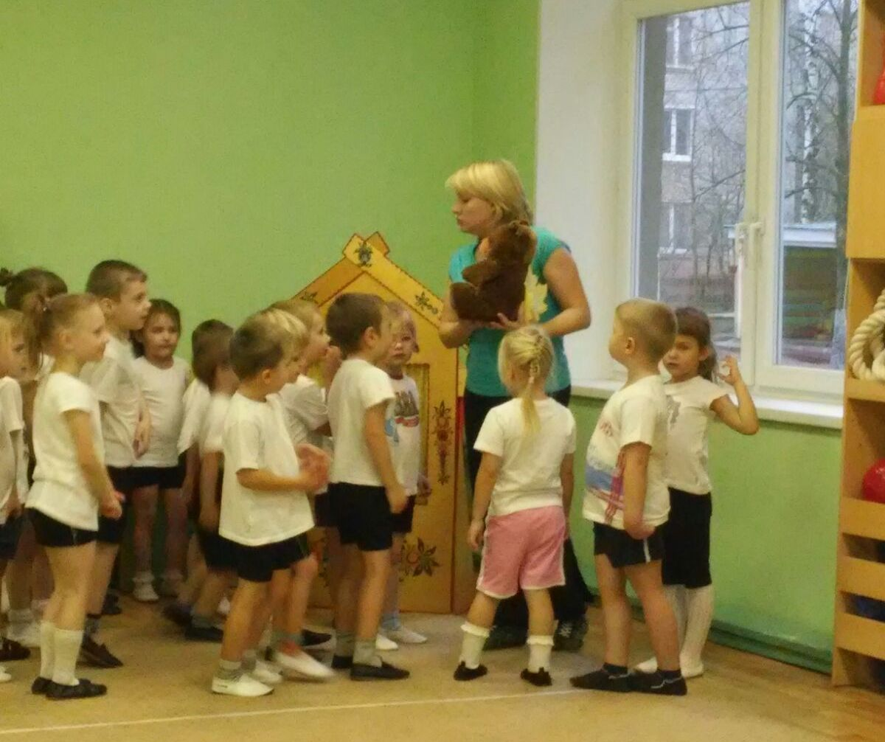
Дети подходят к домику, зовут Мишку. Из домика выходит грустный «медвежонок», здоровается, охает. Дети спрашивают что случилось. МИШКА: Мне так хочется играть, песни петь и танцевать. Но съел я очень много мёду, прямо целую колоду. Стал я сильно поправляться, трудно мне передвигаться. ВЕДУЩИЙ: Хватит грустить и без дела сидеть, надо Мишенька худеть! Ребята давайте научим Мишку делать зарядку.

Slide 7
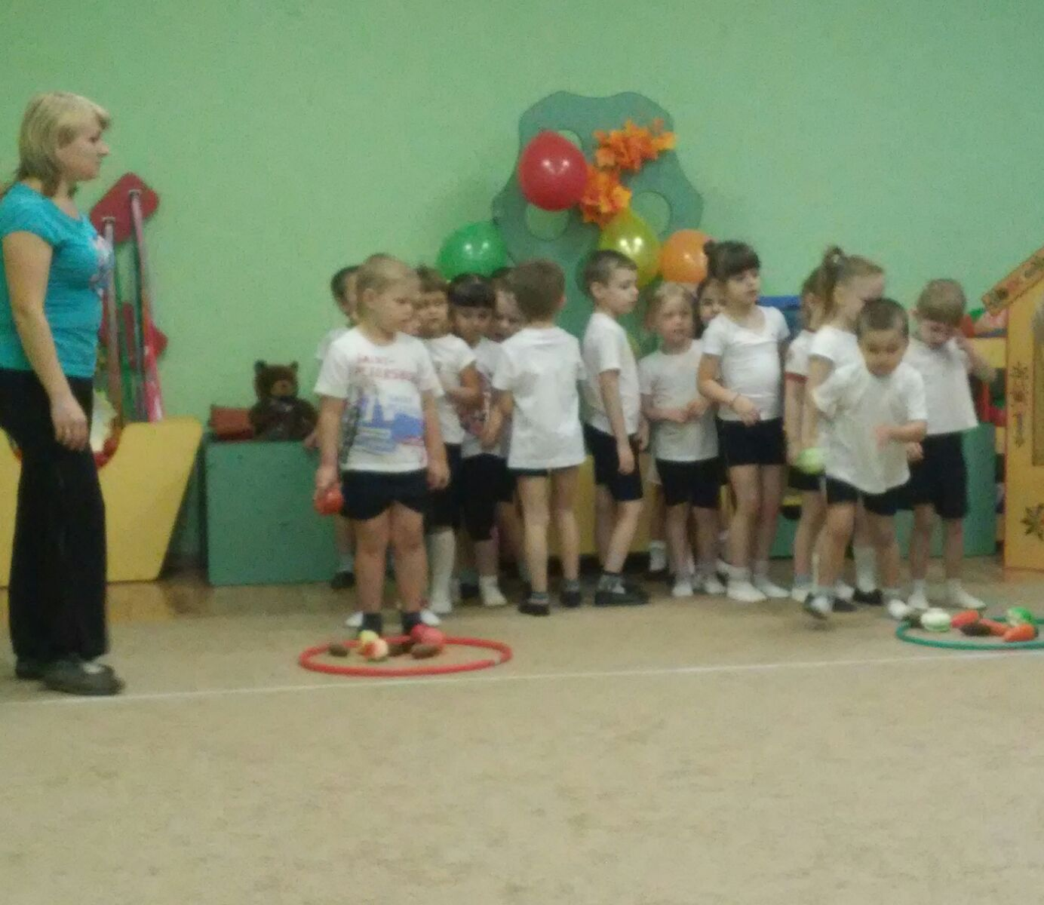
ВЕДУЩИЙ: Зарядка всем полезна, Зарядка всем нужна. От скуки и болезней Спасает нас она! II. «Весёлая разминка» МИШКА: Вот это разминка, я даже похудел. ВЕДУЩИЙ: Ну, что ещё тебя тревожит. Мы во всём тебе поможем! МИШКА: Я хотел вас попросить Урожай мой разложить. Угостить моих друзей Помогите поскорей.

Slide 8
Игра «Витамины для зверят»

Slide 9
III. Игра «Витамины для зверят» Игрушки «Заяц», «Ёжик», «Белка». Возле каждой игрушки стоит корзина, на другой стороне зала разложены, морковь, грибы, яблоки, шишки, капуста. Дети берут любой предмет, советуются, обсуждают, относят его в соответствующую корзину. МИШКА: Урожай у меня богатый. Угостил бы вас салатом. Но не знаю, как мне быть Где салат мне раздобыть? ВЕДУЩИЙ: Мы тебя научим. Мы салат готовим ловко, ну-ка взяли все морковку! IV. Пальчиковая игра «Салат». Мы морковку чистим, чистим - постукивание указательными пальцами др. о. др. Мы морковку трём, трём - растирание ладошек Сахарком её посыплем - имитация движения «солим» И сметаною польём. - встряхивание кистями Вот какой у нас салат - сжимание и разжимание пальцев Витаминами богат! - круговые движения кистями

Slide 10
ВЕДУЩИЙ: Мишка, ребята хотят с тобой поиграть. V. Подвижная игра «Растут овощи на грядках» Растут овощи на грядках, Но как Мишка ляжет спать, Выбегают поплясать. Ты попробуй их поймать! Дети под музыку врассыпную бегают по залу. Мишка «спит». Музыка останавливается, Мишка просыпается и старается поймать детей, дети убегают на свои «грядки».
МИШКА: Я уже набрался сил и морковку полюбил. МИШКА: Ой, как весело мне стало, и хандра моя пропала! Вам спасибо за заботу, угостить мне вас охота. Вы гостинцы получайте и меня не забывайте! Мишка угощает детей и прощается с ними. ВЕДУЩИЙ: Мишка уснул в своем домике до весны, а мы давайте в группу пойдем гостинцы кушать.

Slide 11
СПАСИБО ЗА ВНИМАНИЕ!

